Slide 1
Struktura koda
(iz knjige Code Complete, poglavlje 19 - General Control Issues)
Jelena Marković 1109/2015

Slide 2
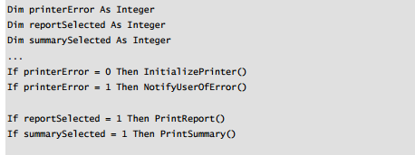
Logički izrazi
Koristiti True i False izraze umesto vrednosti 0 i 1

Slide 3

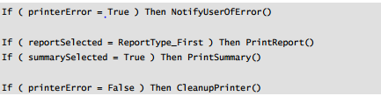
Logički izrazi

Slide 4
Logički izrazi
Porediti logičke vrednosti sa True i False implicitno
while (not done)
while (a = b)
Bolje nego:
while (done = False)
while ((a = b) = True)

Slide 5
Logički izrazi
U jezicima koji nemaju logički tip podatka, poput C-a, korisno je definisati makroe:
#define TRUE (1 == 1)
# define FALSE (!TRUE)

Slide 6
Logički izrazi
Uprošćavanje komplikovanih logičkih izraza
Komplikovane izraze sa mnogo termova razbijemo na podizraze čije vrednosti dodeljujemo nekim logičkim promenljivama.
Ukoliko se logički izraz često ponavlja i skreće pažnju sa osnovnog toka koda, napravimo funkciju za valuaciju tog logičkog izraza.

Slide 7
Logički izrazi
Formiranje pozitivnih logičkih izraza
Mnogo negacija u logičkom izrazu je teško za razumevanje.
“I ain’t not no undummy” - Homer Simpson

Slide 8
Logički izrazi
if (!statusOk) {
// do something
}
else {
// do something else
}

Slide 9
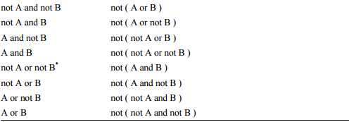
Logički izrazi
Korišćenje DeMorganovih zakona za uprošćavanje logičkih izraza:

Slide 10
Logički izrazi
Zagrade povećavaju čitljivost logičkog izraza.
if ( a < b == c == d ) ???
if ( (a < b) == (c == d) ) malo bolje

Slide 11
Logički izrazi
Evaluacija logičkih izraza u raznim programskim jezicima
Većina programskih jezika koristi “lenjo izračunavanje”.
Razlika između && i &, || i | operatora u Javi i C++ ?
if (y != 0 && x/y > 0) …
if (y != 0 & x/y > 0) ...

Slide 12
Logički izrazi
Numeričke izraze pišemo u rastućem redosledu:
MIN_ELEMENTS <= i and i <= MAX_ELEMENTS i < MIN_ELEMENTS or MAX_ELEMENTS < i
umesto
i >= MIN_ELEMENTS and i <= MAX_ELEMENTS i < MIN_ELEMENTS or i > MAX_ELEMENTS

Slide 13
Logički izrazi
Poređenje sa nulom i NULL pokazivačem
U programskim jezicima 0 može da predstavlja numeričku vrednost, logički False, prvi indeks u nizu, terminator stringova…

Slide 14
Logički izrazi
Dobra praksa je eksplicitno poređenje numeričkih izraza sa 0 i pokazivača sa NULL:
while (balance != 0) umesto while (balance)
while (*charPtr !=’\ 0’) umesto while (*charPtr )
while (bufferPtr !=NULL) umesto while (bufferPtr )

Slide 15
Ugnježđivanje koda
Mali broj ljudi može brzo da pročita i razume više od 3 nivoa ugnježdenih if-ova (Noam Čomski, Džerald Vinberg)

Slide 16

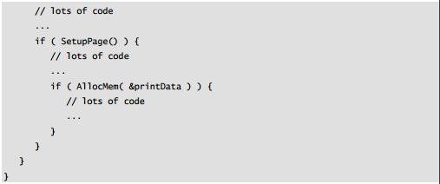
Ugnježđivanje koda
Pojednostavljenje ugnježdenog koda re-testiranjem kondicionala

Slide 17
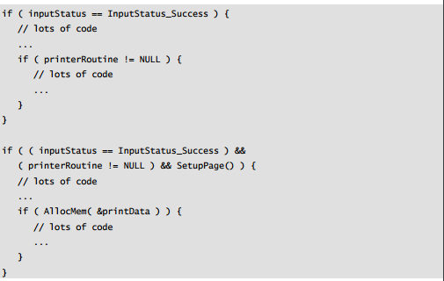
Ugnježđivanje koda

Slide 18
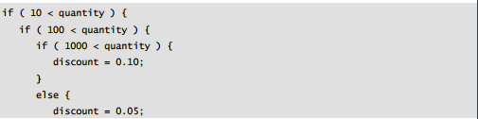
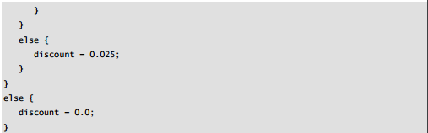
Ugnježđivanje koda
Refaktorisati ugnježdeni if u skup if-then-else naredbi

Slide 19
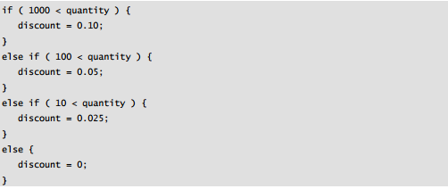
Ugnježđivanje koda

Slide 20
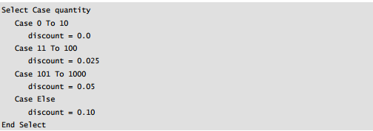
Ugnježđivanje koda
Refaktorisati ugnježdeni if u case naredbu

Slide 21
Kompleksnost koda
Kompleksne probleme rešavamo tako što ih izdelimo na potprobleme manje kompleksnosti.
Dobra praksa: pisati razumljiv kod, koji ne zahteva da čitalac istovremeno pamti više od 5 entiteta.

Slide 22
Kompleksnost koda
Kako merimo kompleksnost koda?
Obično je intuitivno jasno da li je neki kod previše komplikovan.
Tom MekKejb algoritam: brojanja “tačaka odluke” u kodu
Polazimo od 1
Dodajemo 1 svaki put kad naiđemo na neku od sledećih ključnih reči ili njihovih ekvivalenata: if while repeat for and or
Dodajemo 1 za svaki od slučajeva u case naredbi

Slide 23
Kompleksnost koda
Primer:
if ( ( (status = Success) and done ) or ( not done and ( numLines >= maxLines ) ) ) then ...
Ovaj segment koda ima 5 tačaka odluke.

Slide 24
Kompleksnost koda
Analiza kompleksnosti funkcije ili bloka koda:
0 - 5 u redu
6 - 10 možda je potrebno redukovanje kompleksnosti koda
10 + deo koda funkcije izmestiti u drugu funkciju, koju pozivamo iz prve
(kompleksnost u smislu čitanja koda, na koliko stvari istovremeno moramo da budemo koncentrisani dok čitamo kod)

Slide 25
Rezime
Kvalitetan kod mora da bude čitljiv i razumljiv.
Jasni i čitljivi logički izrazi doprinose kvalitetu koda.
Ugnježđene if naredbe je relativno lako izbeći, a ako ih ne izbegnemo, dobili smo teško razumljiv kod.
Minimizovanje kompleksnosti je ključno kod pisanja kvalitetnog koda.
HVALA NA PAŽNJI!

